Slide 1
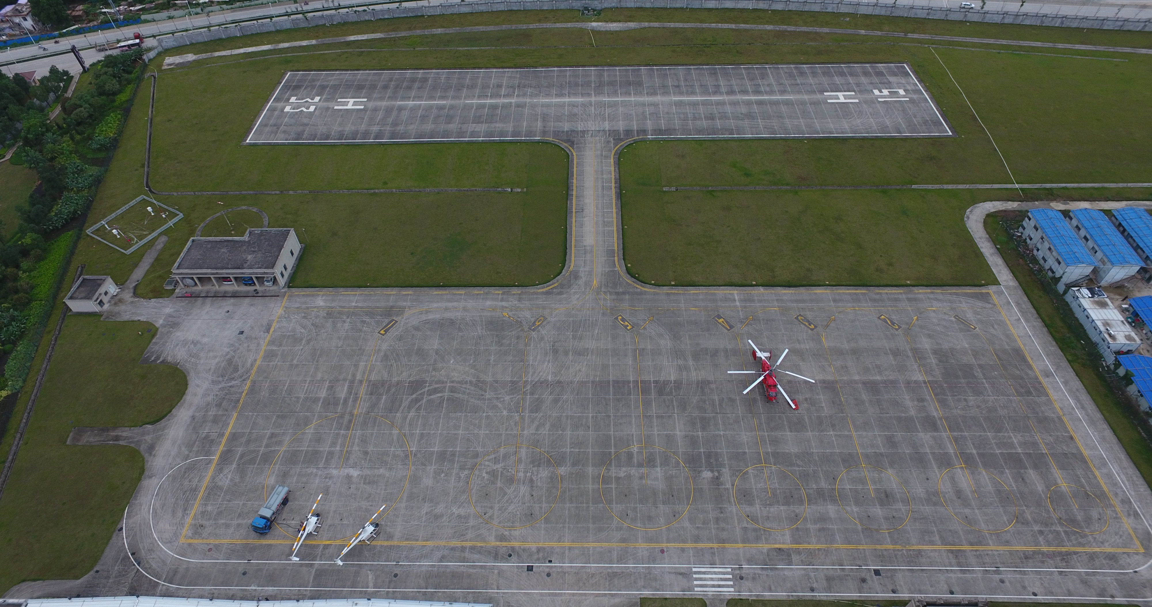
福州竹岐试驾场地
福州竹岐试驾场地，位于福州闽侯国宾大道316国道23公里处，靠近竹岐高速口附近，福州西江滨三环处，周边酒店配套设施齐全。

Slide 2
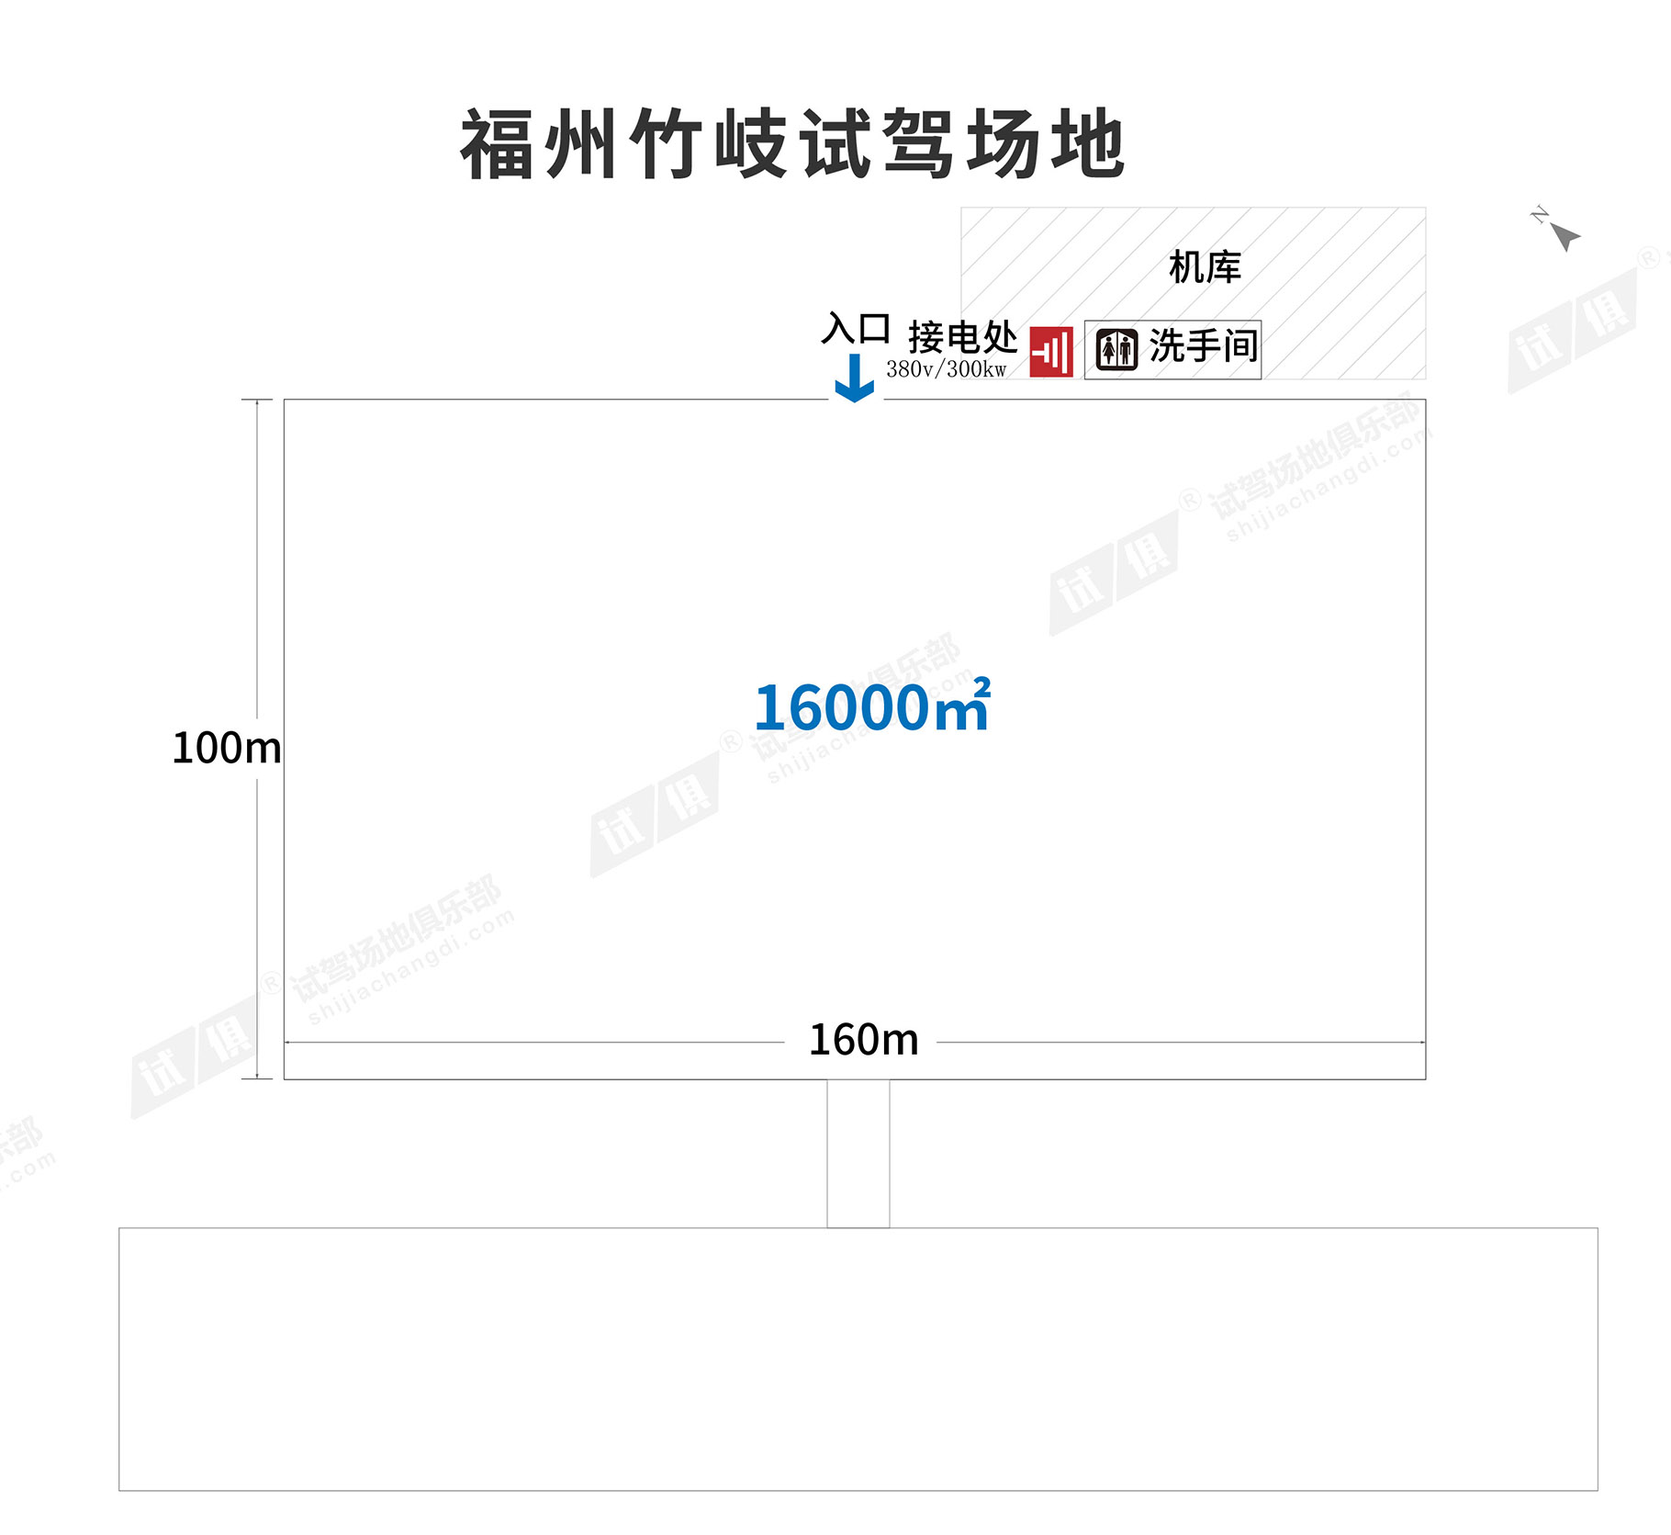
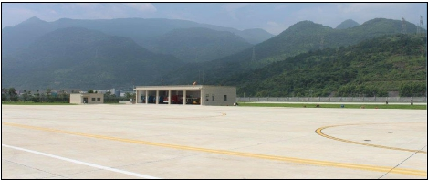
场地费用：5万/天
场地面积：长160m 宽100m 水泥地面 全封闭
供电供水：380v/300kw 方便接水 固定洗手间
配套设施：停车位

Slide 3
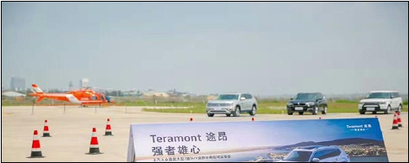
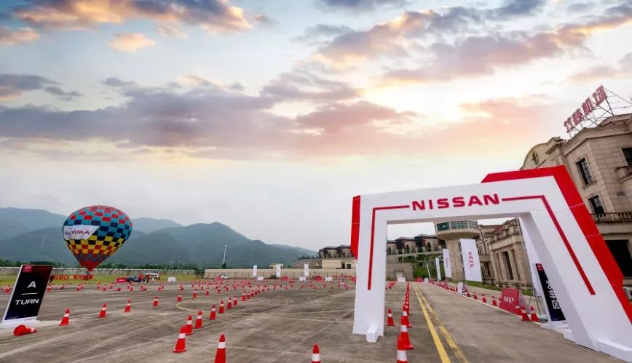
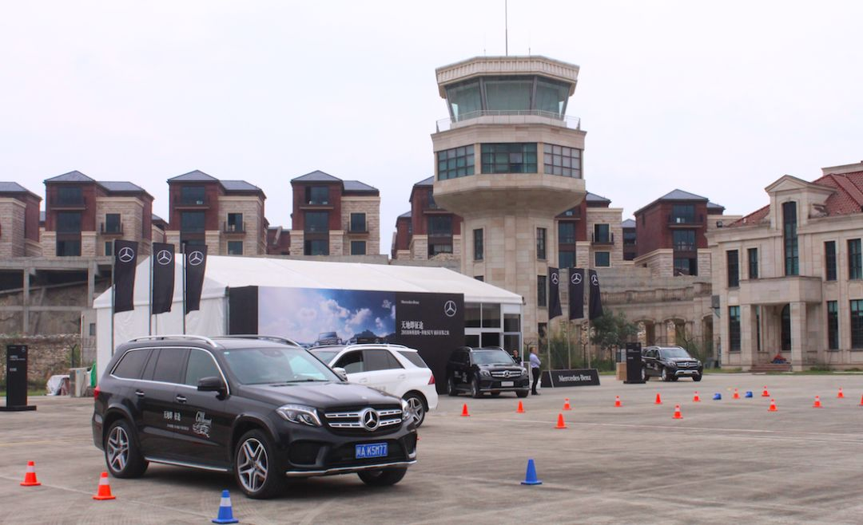

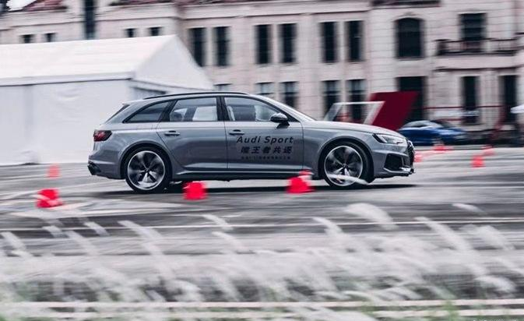

大众途昂试驾
NISSAN试驾
梅赛德斯奔驰试驾
奥迪S/RS燃情竞技之旅
奥迪S/RS燃情竞技之旅
奥迪S/RS燃情竞技之旅

